Slide 1

完全二叉树的节点个数
门徒计划，带你开启算法精进之路

Slide 2
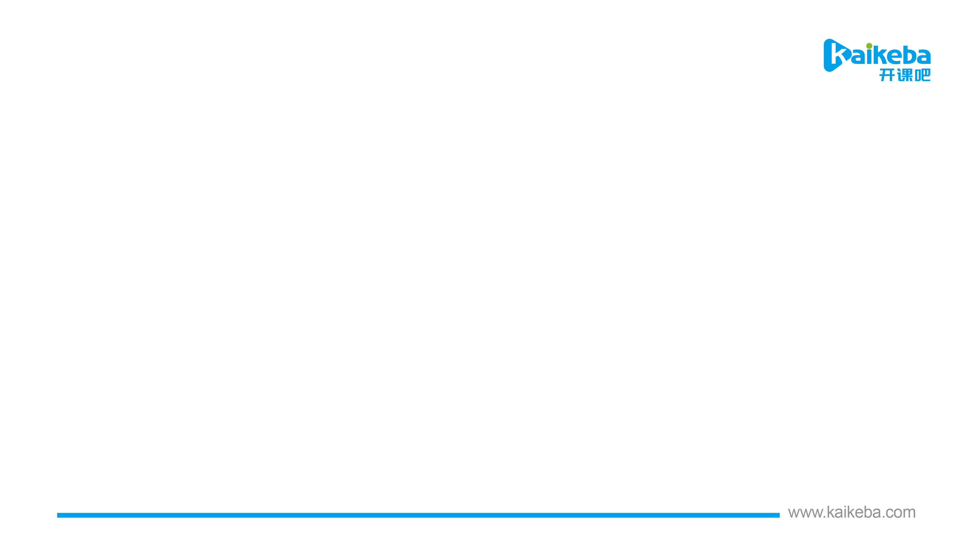
LeetCode-222 完全二叉树的节点个数
题目：给你一棵 完全二叉树 的根节点root ，求出该树的节点个数。完全二叉树 的定义如下：在完全二叉树中，除了最底层节点可能没填满外，其余每层节点数都达到最大值，并且最下面一层的节点都集中在该层最左边的若干位置。若最底层为第 h 层，则该层包含 1~ 2h 个节点。
示例1:
输入：[1,2,3,4,5,6]
输出：[6]

Slide 3
LeetCode-222 完全二叉树的节点个数
1
2
3
4
5
6
首先，上面这个例子是完全二叉树：除最后一层外，其余层全部铺满；且最后一层向左停靠

Slide 4
LeetCode-222 完全二叉树的节点个数
1
2
3
4
5
6
如果根节点的左子树深度等于右子树深度，则说明左子树为满二叉树

Slide 5
LeetCode-222 完全二叉树的节点个数
1
2
3
4
5
6
7
6
如果根节点的左子树深度大于右子树深度，则说明右子树为满二叉树

Slide 6
LeetCode-222 完全二叉树的节点个数
0
1
1
2
3
2
3
4
5
6
7
4
5
如果,有这样的一个二叉树

Slide 7
LeetCode-222 完全二叉树的节点个数
0
1
1
2
3
2
3
4
5
6
7
4
5
如果用BFS或者DFS，一个一个遍历，，效果明显不是很好；
这里要根据完全二叉树的特性，从左子树找树的高度

Slide 8
LeetCode-222 完全二叉树的节点个数
0
1
1
2
3
2
3
4
5
6
7
4
5
如果用BFS或者DFS，一个一个遍历，，效果明显不是很好；
这里要根据完全二叉树的特性，从左子树找树的高度

Slide 9
LeetCode-222 完全二叉树的节点个数
0
1
1
2
3
2
3
4
5
6
7
4
5
先计算树的高度height，然后计算右子树的高度

Slide 10
LeetCode-222 完全二叉树的节点个数
树的高度是4
0
1
1
2
3
2
3
4
5
6
7
4
5
1.如果右子树的高度等于height-1，说明左子树是完美二叉树（如下图所示），可以通过公式(2^(height-1))-1计算即可，不需要全部遍历，然后再通过递归的方式计算右子树……，

Slide 11
LeetCode-222 完全二叉树的节点个数
树的高度是4
0
左子树的高度是3
左子树是满二叉树
通过公式计算就行了
1
1
2
3
2
3
4
5
6
7
4
5
1.如果右子树的高度等于height-1，说明左子树是完美二叉树（如下图所示），可以通过公式(2^(height-1))-1计算即可，不需要全部遍历，然后再通过递归的方式计算右子树……，

Slide 12
LeetCode-222 完全二叉树的节点个数
树的高度是4
0
左子树的高度是3
左子树是满二叉树
通过公式计算就行了
右子树的高度是3
右子树是完全二叉树
不能通过公式计算
1
1
2
3
2
3
4
5
6
7
4
5
1.如果右子树的高度等于height-1，说明左子树是完美二叉树（如下图所示），可以通过公式(2^(height-1))-1计算即可，不需要全部遍历，然后再通过递归的方式计算右子树……，

Slide 13
LeetCode-222 完全二叉树的节点个数
0
1
1
2
3
2
3
4
5
6
2.如果右子树的高度不等于height-1，说明右子树是完美二叉树（如下图所示），只不过比上面那种少了一层，也就是height-2，也可以通过公式(2^(height-2))-1计算，然后再通过递归的方式计算左子树……，

Slide 14
LeetCode-222 完全二叉树的节点个数
树的高度是4
0
1
1
2
3
2
3
4
5
6
2.如果右子树的高度不等于height-1，说明右子树是完美二叉树（如下图所示），只不过比上面那种少了一层，也就是height-2，也可以通过公式(2^(height-2))-1计算，然后再通过递归的方式计算左子树……，

Slide 15
LeetCode-222 完全二叉树的节点个数
树的高度是4
0
左子树的高度是3
左子树是完全二叉树
不能通过公式计算
1
1
2
3
2
3
4
5
6
2.如果右子树的高度不等于height-1，说明右子树是完美二叉树（如下图所示），只不过比上面那种少了一层，也就是height-2，也可以通过公式(2^(height-2))-1计算，然后再通过递归的方式计算左子树……，

Slide 16
LeetCode-222 完全二叉树的节点个数
树的高度是4
0
左子树的高度是3
左子树是完全二叉树
不能通过公式计算
右子树的高度是2
右子树是满二叉树
通过公式计算就行了
1
1
2
3
2
3
4
5
6
2.如果右子树的高度不等于height-1，说明右子树是完美二叉树（如下图所示），只不过比上面那种少了一层，也就是height-2，也可以通过公式(2^(height-2))-1计算，然后再通过递归的方式计算左子树……，

Slide 17
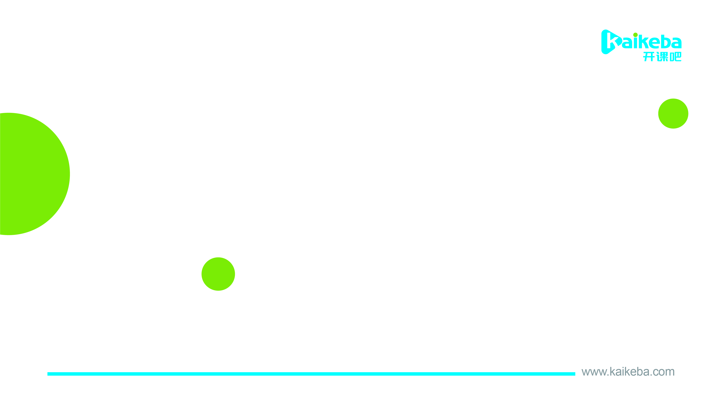
感谢您的观看

